Slide 1
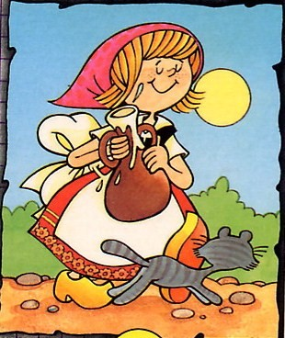

LA LECHERA

Slide 2
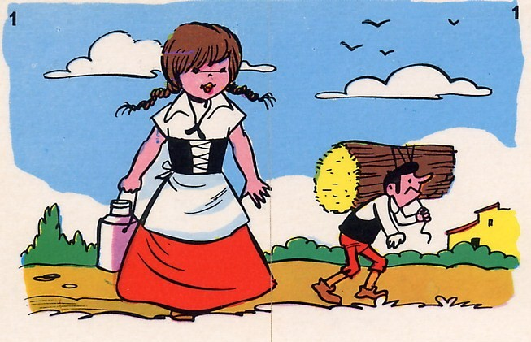
COMO TODOS LOS DÍAS POR LA MAÑANA,
LA LECHERITA VA AL MERCADO

Slide 3
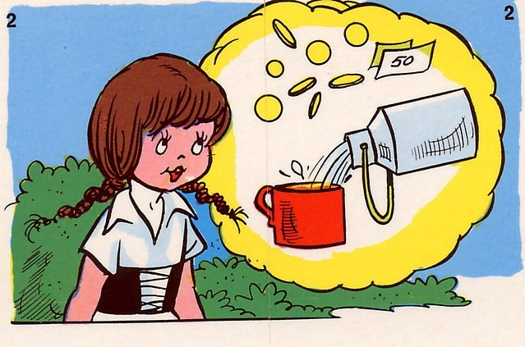
Y COMO SOÑAR NO CUESTA NADA…
VA HACIENDO SUS PLANES

Slide 4
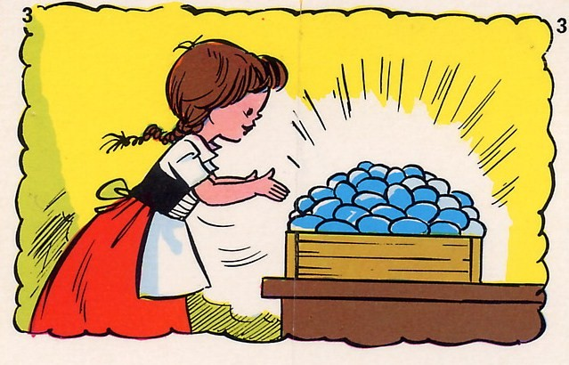
- CON EL DINERO QUE GANARÉ…
COMPRARÉ MUCHOS HUEVOS

Slide 5
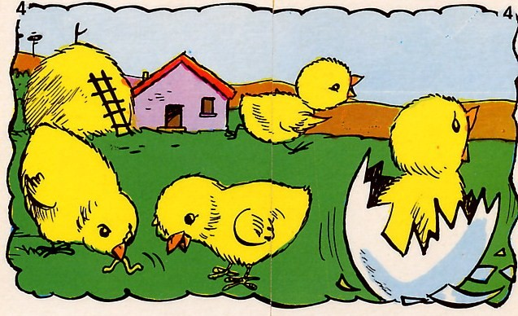
… Y COMO ES NATURAL, TENDRÉ POLLUELOS…
¡CIENTOS DE POLLUELOS!

Slide 6
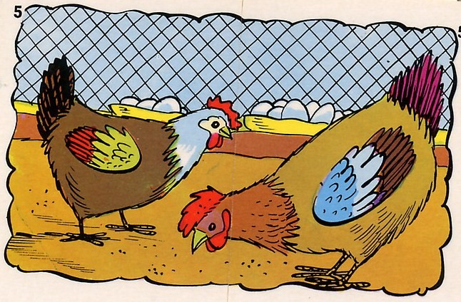
AL CRECER, SERÁN GALLINAS QUE PONDRÁN MÁS HUEVOS

Slide 7
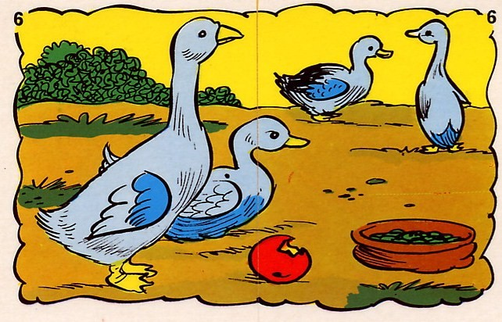
CON EL DINERO QUE GANARÍA AL VENDER LOS HUEVOS, COMPRARÍA PATOS

Slide 8
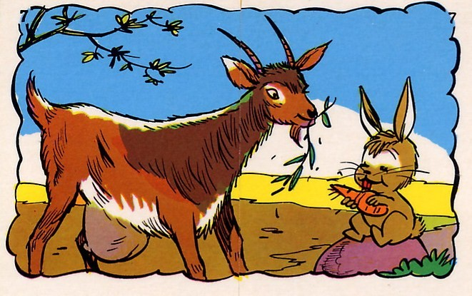
INCLUSO CONEJITOS Y ALGUNA CABRA…
Y ASÍ TENDRÉ UNA GRANJA

Slide 9

TAMBIÉN TENDRÉ PALOMAS Y UN PERRO GUARDIÁN

Slide 10
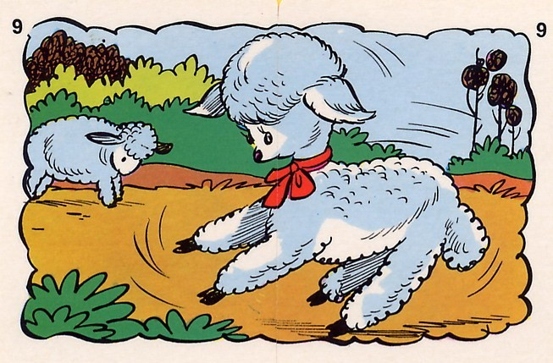
TENER CORDERITOS SIEMPRE HA SIDO MI SUEÑO. ¡SON TAN BONITOS!

Slide 11
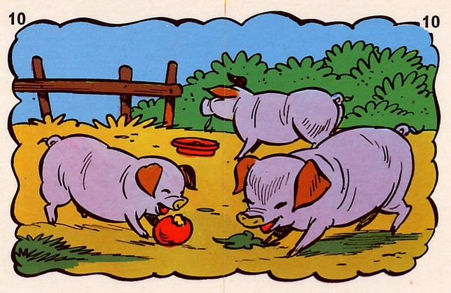
¿Y PORQUÉ NO CERDITOS?
¡CON LO QUE SE PAGAN LOS JAMONES!

Slide 12
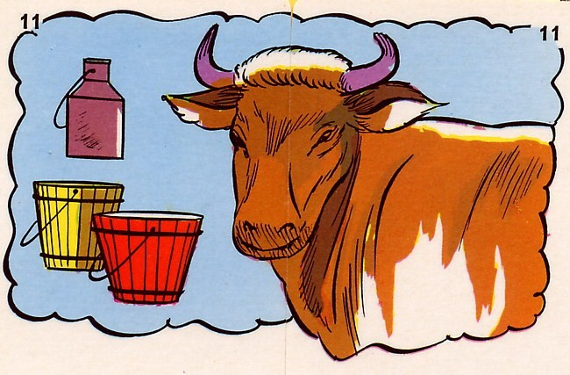
E INCLUSO PODRÍA LLEGAR A TENER VACAS

Slide 13
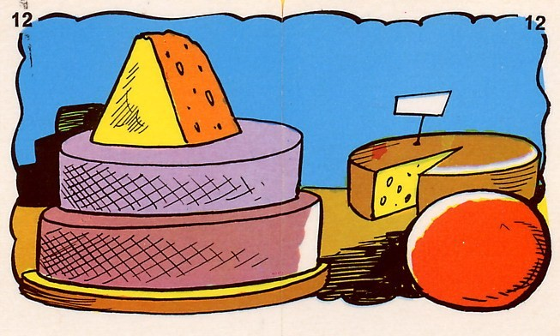
CON LA LECHE DE LAS VACAS, HARÉ QUESOS

Slide 14
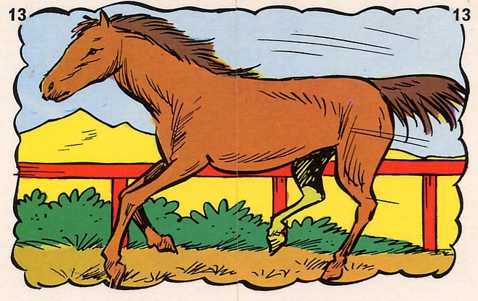
TAMBIÉN COMPRARÉ UN CABALLO

Slide 15
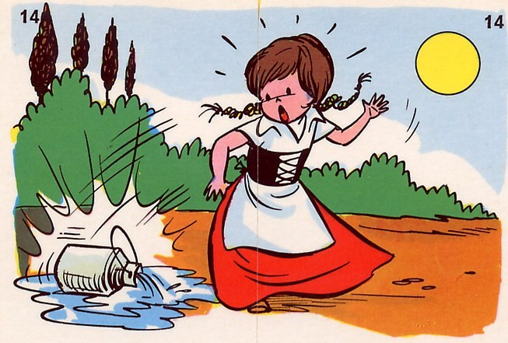
¡AY! ¡EL CÁNTARO DERRAMADO Y…
TODOS MIS SUEÑOS POR EL SUELO!

Slide 16
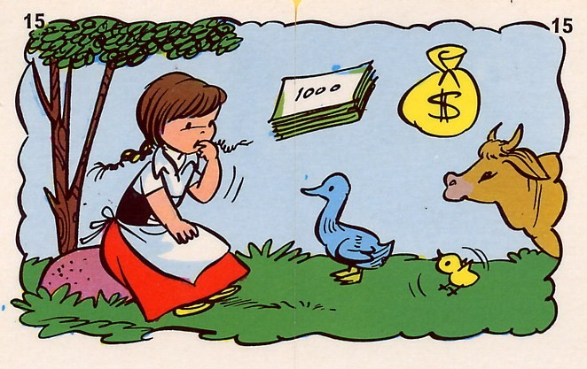
HUBIERA SIDO TAN BELLO… PERO… EMPEZARÉ DE NUEVO. ¡ES TAN BONITO SOÑAR!

Slide 17
Y COLORÍN COLORADO
ESTE CUENTO SE HA ACABADO,
BAILAR CONMIGO SI OS HA GUSTADO.

Slide 18



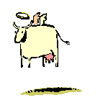


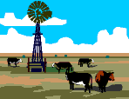
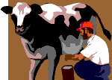
FIN

